Slide 1


Cô hướng dẫn trẻ tô màu

Slide 2
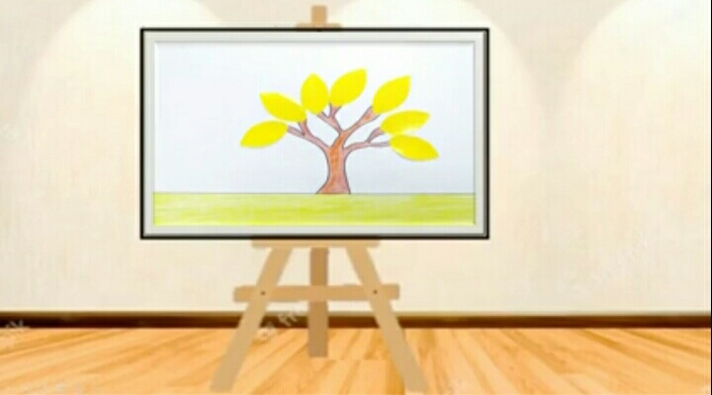
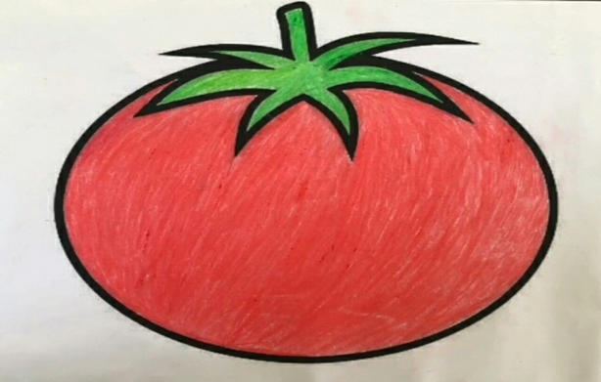

Slide 3


Slide 4

XIN CHÀO VÀ HẸN GẶP LẠI CÁC CON!

